Slide 1
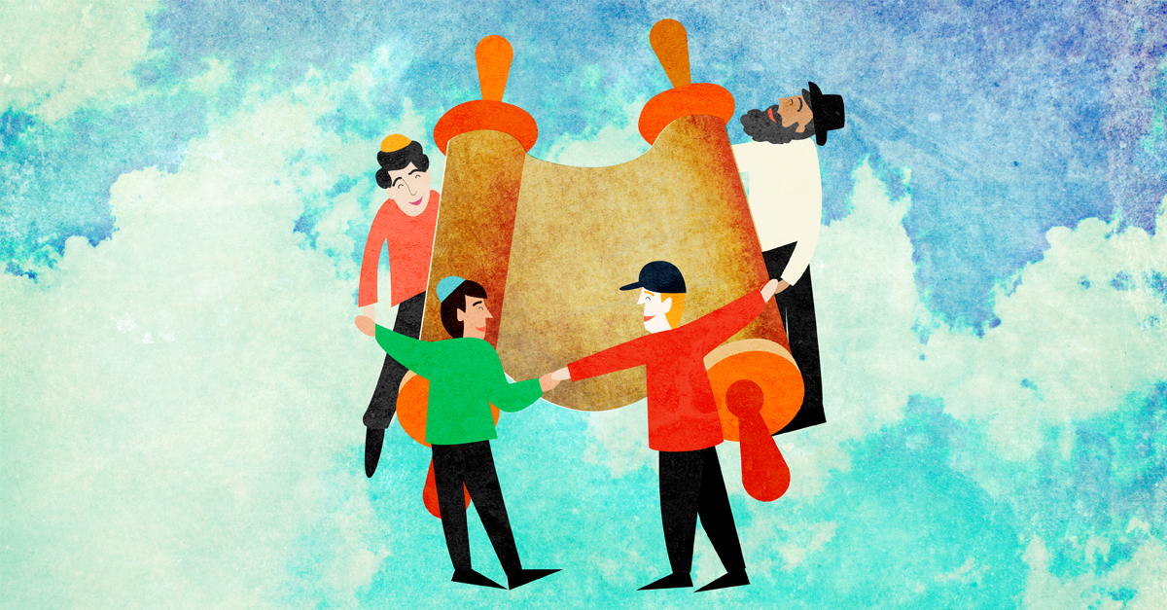
Simchat Tora- Radość Tory

Slide 2
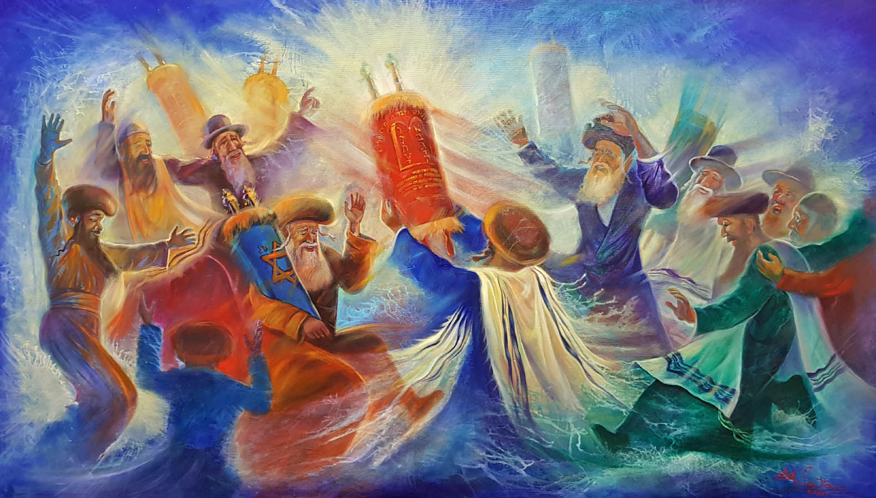
Święto Radości Tory

Slide 3
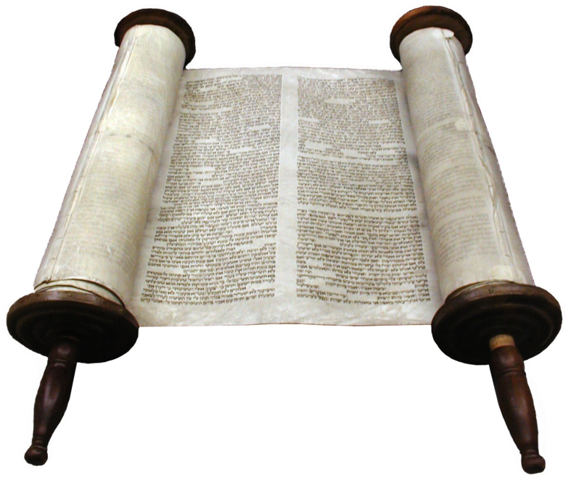
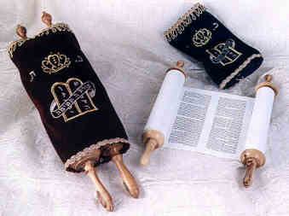
Co to jest Tora?
To najważniejsza księga judaizmu - pierwsze pięć ksiąg Biblii, która reguluje zasady życia religijnego i społecznego. Pochodzi od słowa „torah” tłumaczonego jako prawo, pouczenie. Nie jest zatem zwykłą książką, a Bożą instrukcją, której każdy, nawet najdrobniejszy znak ma ściśle określone znaczenie.

Slide 4
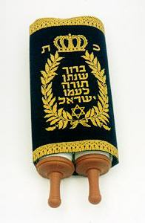
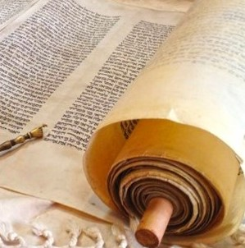
TORA
Składa się z pięciu ksiąg napisanych w języku hebrajskim:
1.Księga Rodzaju
2.Księga Wyjścia
3.Księga Kapłańska
4.Księga Liczb
5.Księga Powtórzonego Prawa

Slide 5
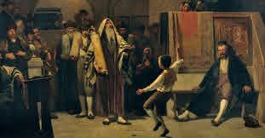
Według żydowskiej tradycji Tora jest księgą objawioną, jest znakiem Przymierza (łac. testamentum - przymierze) Boga z Izraelem. Została dana Mojżeszowi na górze Synaj.

Slide 6
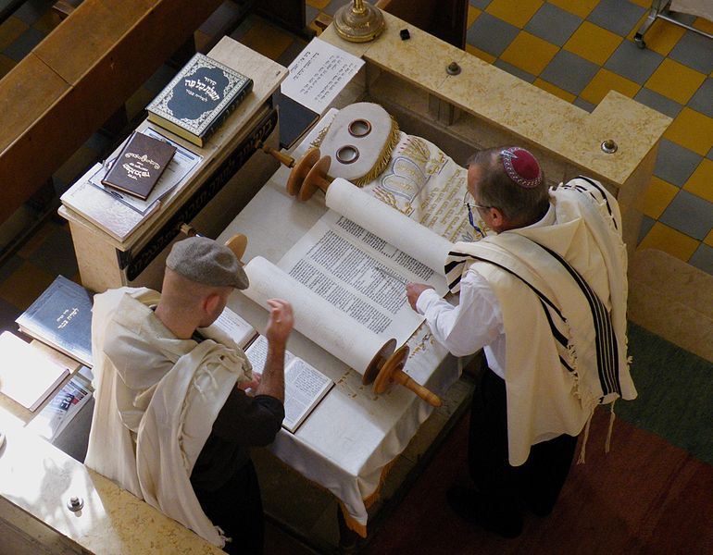
Simchat Tora
Jest świętem kończącym cykl rocznego, publicznego czytania Tory i początkiem nowego.

Slide 7
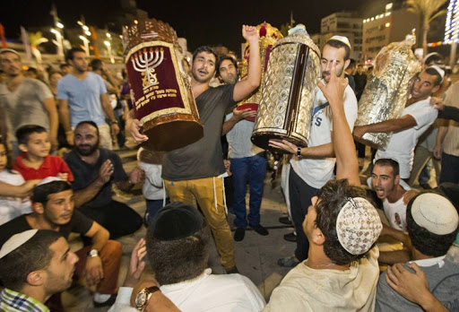
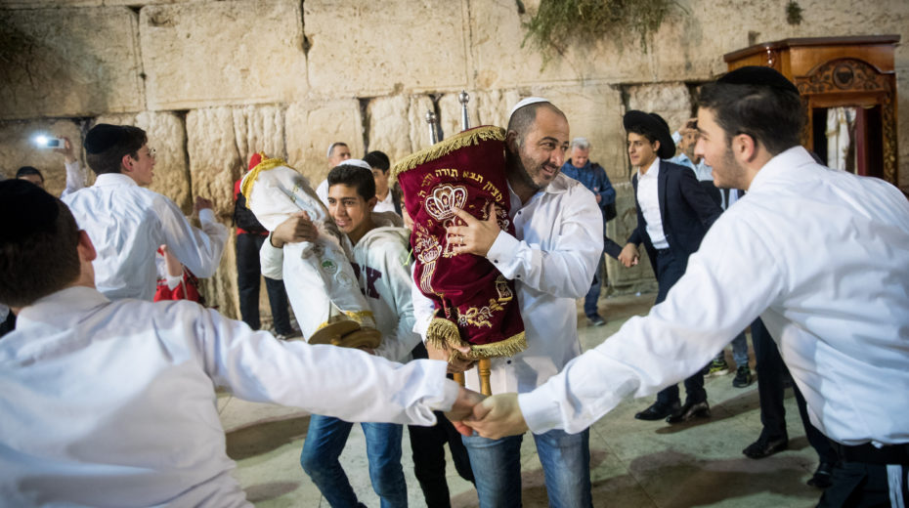
Simchat Tora
Głównym rytuałem Simchat Tora są radosne procesje (hakafot), podczas których świętujący tańczą i śpiewają niosąc zwoje Tory. Po zakończeniu siedmiu długich, tanecznych procesji odczytywany jest końcowy fragment Tory, a zaraz potem jej początek.

Slide 8
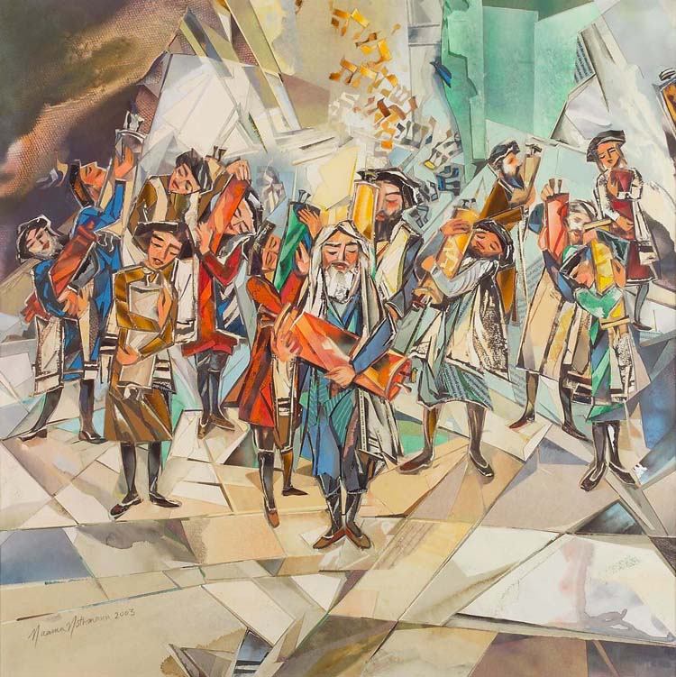

Slide 9
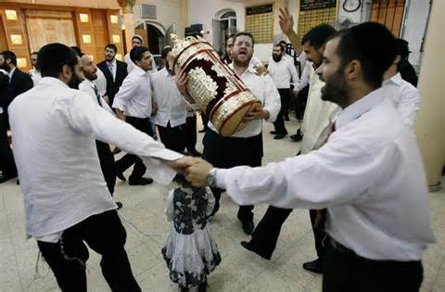
Ze zwojami Tory w ramionach okrąża się 7 razy synagogę. Z Torą przytuloną do siebie jak z panną młodą tańczy się z radości!

Slide 10
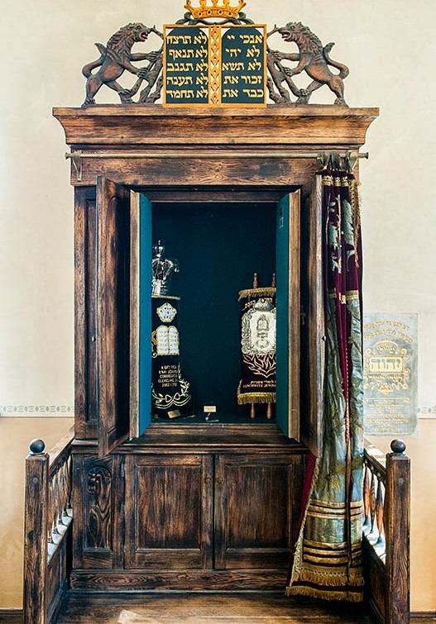
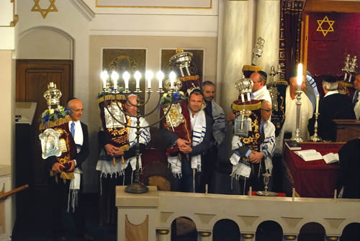
Simchat Tora przypada zaraz po święcie Sukot. Roczny cykl czytań Tory kończy się na ostatnich wersetach Deworim (Księgi Powtórzonego Prawa) i zaczyna od nowa od Bereszit (Księgi Rodzaju). Jak każe zwyczaj, osoba wywołana do odczytania ostatniego fragmentu Tory nazywana jest Chatan Tora - "oblubieniec Tory", a osoba zaczynająca czytanie od Księgi Bereszit - Chatan Bereszit.

Slide 11
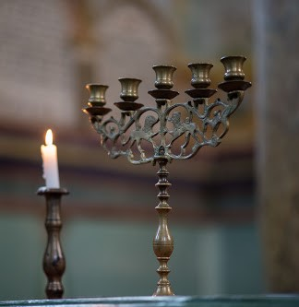
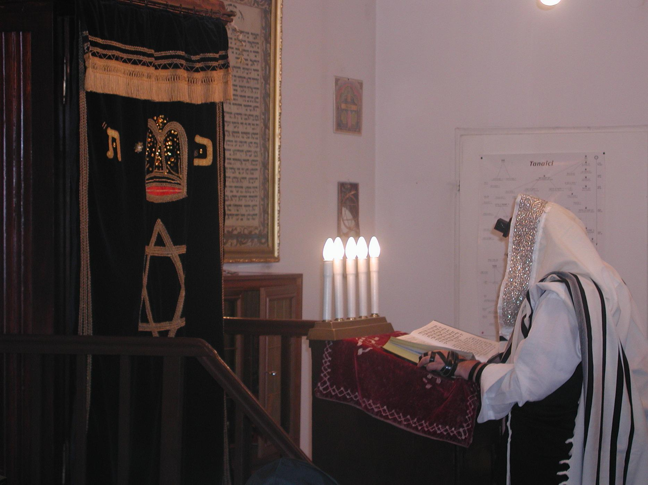
Wieczorem wyjmuje się z Aron ha-kodesz wszystkie zwoje, zostawiając na ich miejscu zapaloną świecę jako symbol niegasnącego światła Tory.

Slide 12
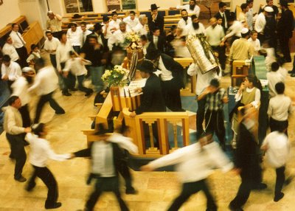
Mężczyźni obnoszą zwoje wokół bimy z radosnym śpiewem i tańcami, wykonując w ten sposób siedem okrążeń - hakafot.

Slide 13
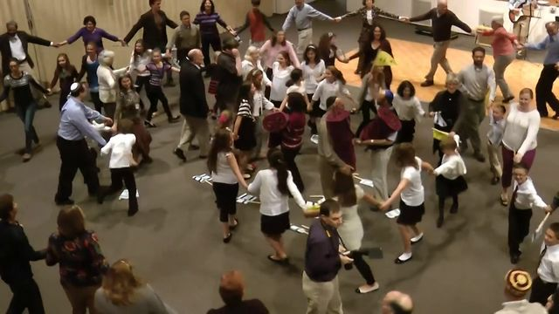
Do radosnych procesji z Torą zaprasza się też kobiety i dzieci

Slide 14
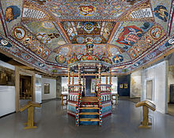
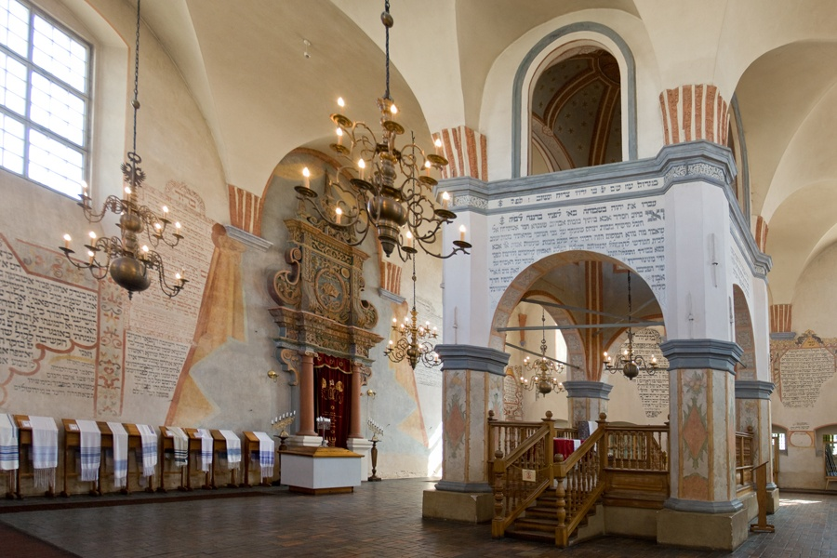
Torę odczytuje się publicznie w synagogach . Miejsce, z którego czyta się Torę nazywa się BIMA.

Slide 15
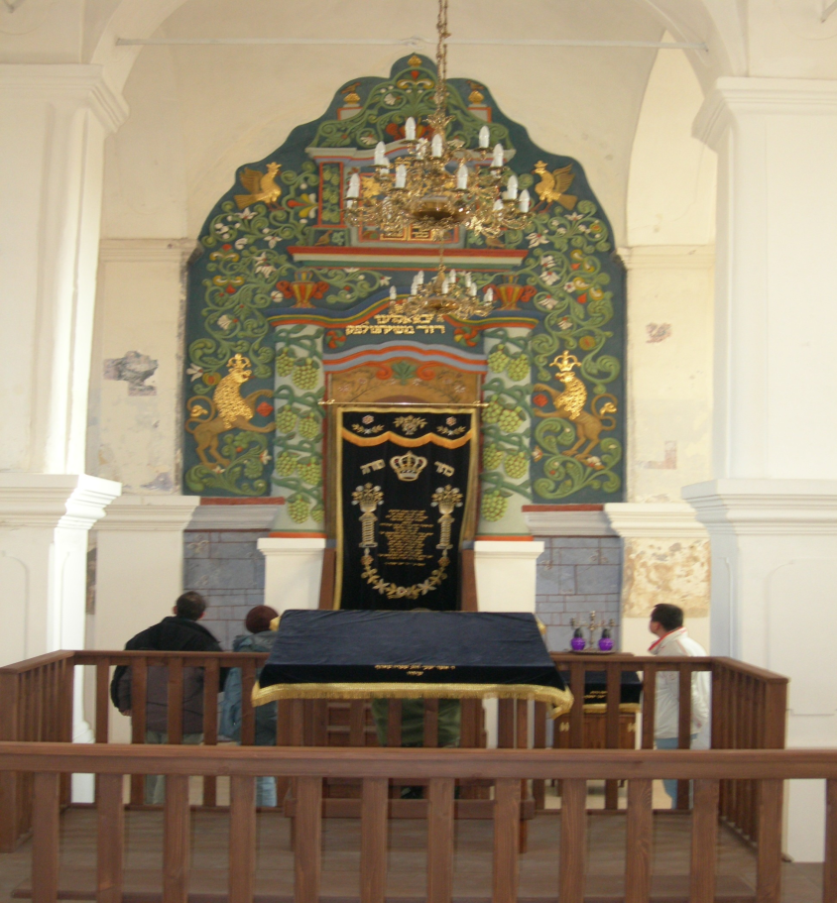
Miejsce w którym przechowuję się Torę, nazywa się Aron Ha-Kodesz (hebr. święta skrzynia), umieszczonej na wschodniej ścianie synagog i domów modlitw.

Slide 16
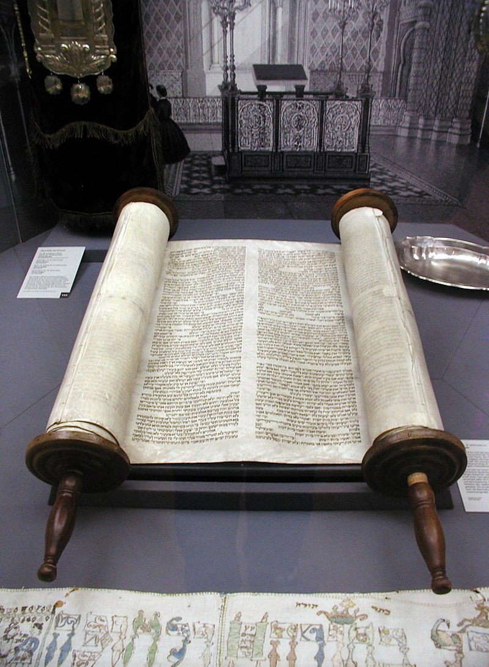
Sefer Tora
To zwój z hebrajskim tekstem Pięciu Ksiąg Mojżeszowych, przepisywane ręcznie przez wykwalifikowanego sofera na pergaminowym zwoju.

Slide 17
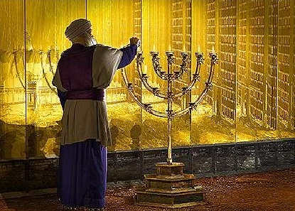
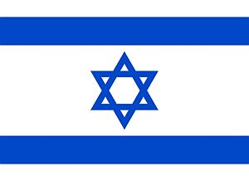
Judaizm
To religia monoteistyczna, której podstawą jest wiara w jednego Boga, będącego nie tylko stwórcą świata, ale także jego stałym „nadzorcą” lub „opiekunem”.

Slide 18
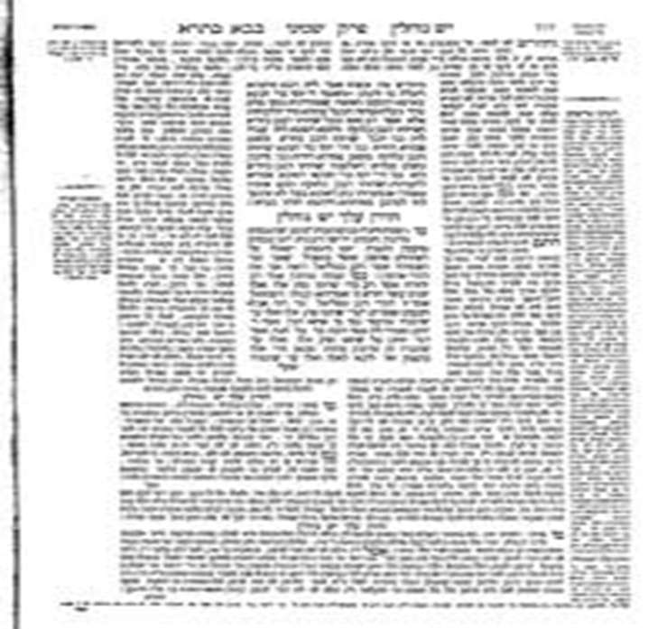
Talmud
Składa się z dwóch części: Miszny i Gemary. Miszna to zbiór początkowo ustnych, a następnie listownych odpowiedzi rabinów wiernym, którzy zapytywali, jak interpretować praktycznie określone zapisy zawarte w Torze.

Slide 19
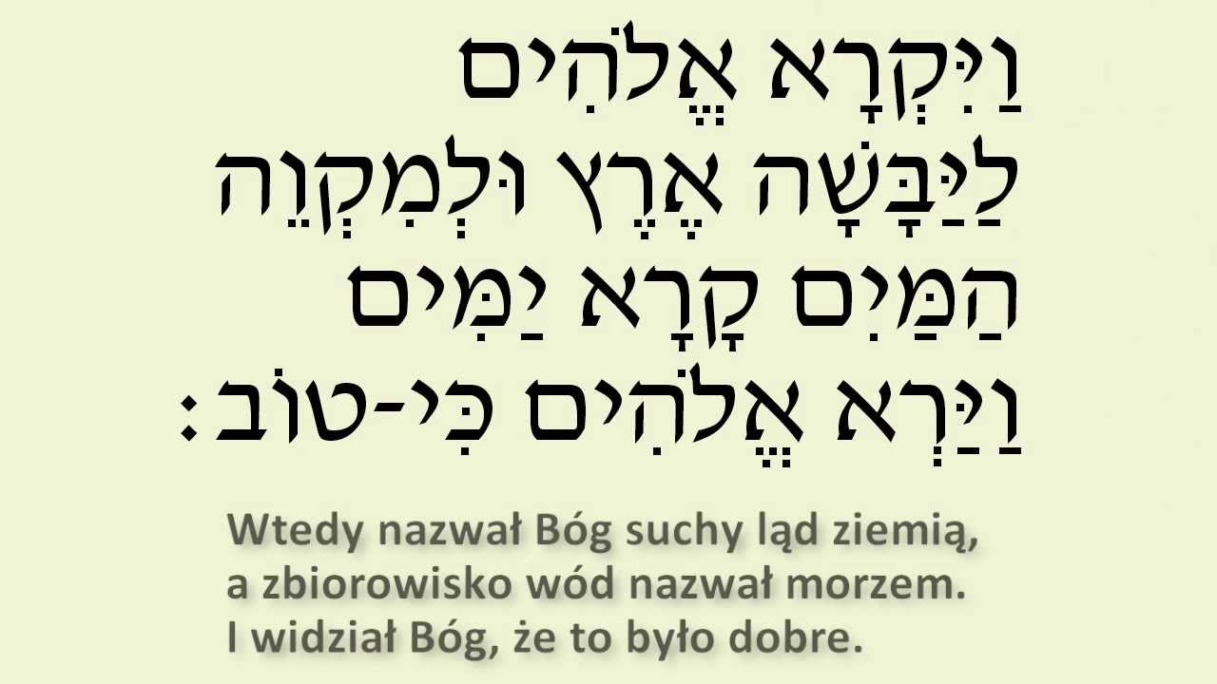
Język Hebrajski
Jest to współczesny język Izraelczyków, którym także posługiwali się Żydzi od czasów niewoli egipskiej. Zapisane są w nim „Tora” i „Talmud”.

Slide 20
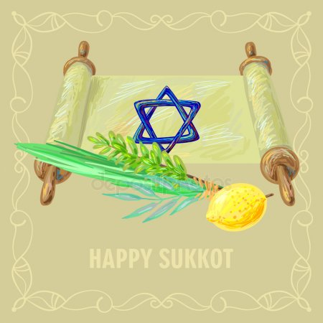
Święta żydowskie
1. Pesach (Święto Paschy)
2. Chag Hamacot (Święto Przaśników)
3. Szawuot (Święto Tygodni)
4. Rosz Ha-szana (Święto Trąbienia)
5. Jom Kippur (Dzień Pojednania)
6. Sukkot (Święto Szałasów)

Slide 21
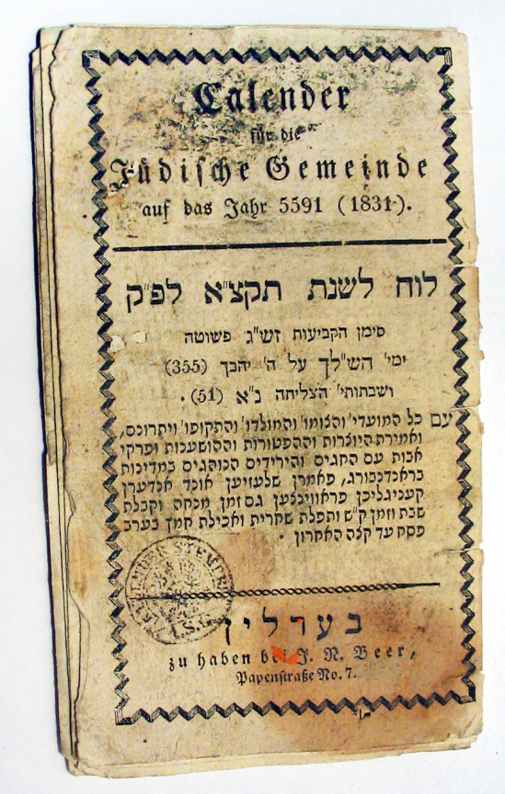
Kalendarz Żydowski
Rok żydowski ma 353, 354 lub 355 dni. Rok księżycowy trwa 354 dni 8 godzin 48 minut i 45 sekund. Rok przestępny przypada siedem razy na przestrzeni dziewiętnastu lat, czyli co dwa lub trzy lata, wydłuża cykl o 30 dni i składa się z trzynastu miesięcy.

Slide 22
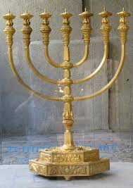
Menora
Złoty siedmioramienny świecznik, który znajdował się w świątyni jerozolimskiej. Dziś menora jako jeden z najważniejszych symboli kulturowych judaizmu jest godłem państwa Izrael.

Slide 23
Przygotowała Żaklina Stróżak, I TR

